Slide 1
TRABAJO FINAL DE GRADO · INGENIERÍA DE SOFTWARE · UNIVERSIDAD SIGLO 21
FreelanceControl
Sistema de gestión financiera para monotributistas argentinos
Modalidad: prototipado tecnológico
Clasificación NLP local
Predicción Prophet
Estado fiscal
Auditoría automatizada
Marcos Gamaliel Joaquín · Legajo SOF02218
Profesor TFG: Alejandro Mainero · Córdoba, Argentina

Slide 2
EL PUNTO DE PARTIDA
Bloque 1 · 0:00
Un segmento grande, y creciendo
24,5 %
3,3 M
+35 %
del empleo total en Argentina es trabajo por cuenta propia
de personas trabajan por cuenta propia
crecieron los inscriptos al régimen simplificado
INDEC · EPH 3.er trim. 2025
+42,2 % respecto de 2016
Secretaría de Trabajo, 2026
Ese universo es el que enfrenta las cuatro problemáticas relevadas.
FreelanceControl · Defensa TFG · M. G. Joaquín
2

Slide 3
DIAGNÓSTICO
Bloque 1 · 1:00
Cuatro problemáticas concretas
1
Flujo de caja variable
2
Control de la categoría fiscal
Los ingresos dependen de cuándo termina un entregable y cuándo paga cada cliente. Las herramientas registran, pero no proyectan.
Superar el límite anual fuerza la recategorización o la exclusión del régimen. Monitorearlo a mano es propenso a omisiones.
3
Ausencia de auditoría
4
Fragmentación documental
Duplicados, facturas vencidas y cuotas impagas dependen del cruce manual, que se posterga hasta el cierre fiscal anual.
Planillas, apps móviles, correos con comprobantes, PDF de facturas y exportaciones CSV del homebanking. Nada consolidado.
FreelanceControl · Defensa TFG · M. G. Joaquín
3

Slide 4
RELEVAMIENTO DE LA COMPETENCIA
Bloque 1 · 2:00
Ninguna solución del mercado cubre el núcleo
Contabilium · Xubio · Colppy · QuickBooks · FreshBooks
Todas están diseñadas para pymes con estructura administrativa formal, no para operadores individuales bajo regímenes simplificados.
Clasificación automática de gastos
Predicción de ingresos
Auditoría automatizada de registros
✕ Ninguna
✕ Ninguna
✕ Ninguna
¿Puede un software ANTICIPAR ese riesgo, en lugar de solamente registrarlo?
FreelanceControl · Defensa TFG · M. G. Joaquín
4

Slide 5
OBJETIVO GENERAL
Bloque 2 · 3:00
Qué se propuso este trabajo
Desarrollar un sistema web de gestión financiera para monotributistas argentinos que integre un clasificador de gastos por procesamiento de lenguaje natural entrenado localmente, un motor de predicción de ingresos, un módulo fiscal de monitoreo de la categoría de Monotributo y un componente de auditoría automatizada de los registros financieros.
Clasificar
Predecir
Controlar
Auditar
Gastos por PLN local,
reentrenable con
correcciones
Ingresos a 6 meses
con intervalos de
confianza
Estado fiscal de la
categoría de
Monotributo
Inconsistencias en
los registros
financieros
FreelanceControl · Defensa TFG · M. G. Joaquín
5

Slide 6
OBJETIVOS ESPECÍFICOS
Bloque 2 · 3:45
Cuatro objetivos, cuatro cumplidos
Módulo de gestión transaccional
Cumplido
Ingresos, gastos y facturas con aislamiento por usuario, más importación masiva CSV y Excel.
Clasificador por PLN
76 % · meta 70 %
Entrenado localmente, reentrenable con las correcciones del usuario.
Módulo fiscal y de auditoría
Cumplido
Utilización del límite anual, duplicados y anomalías estadísticas.
Pipeline predictivo y reportería
Cumplido
Proyección a 6 meses con intervalos de confianza y reporte PDF descargable.
El único objetivo con meta numérica era el del clasificador. Se midió por validación cruzada de 5 particiones.
FreelanceControl · Defensa TFG · M. G. Joaquín
6

Slide 7
ALCANCE Y RESPONSABILIDAD
Bloque 2 · 4:30
Lo que el sistema hace — y lo que no
HACE
NO HACE
Informa
Consolida y muestra lo que el usuario cargó
No asesora
No dice qué decisión tomar
Proyecta
Estima escenarios futuros con su intervalo
No dictamina
Señala un posible error, no lo determina
Alerta
Señala desvíos y riesgos para su revisión
No garantiza
Una proyección no es una certeza
No constituye asesoramiento contable, fiscal ni financiero, y no reemplaza la intervención de un profesional matriculado.
FreelanceControl · Defensa TFG · M. G. Joaquín
7

Slide 8
ALCANCE IMPLEMENTADO
Bloque 2 · 5:00
No es una nota al pie: está en el producto
Monotributo
Proyecciones
La categorización definitiva la determina ARCA
Son estimaciones estadísticas, no una garantía de ingresos
Recomendaciones
Resumen IA
Reglas sobre sus propios datos, de carácter orientativo
Redactado por un modelo de lenguaje: verificar las cifras
Auditoría
Reporte PDF
Señala posibles inconsistencias, no dictamina un error
Además: verificar contra la documentación respaldatoria
El reporte PDF es el único artefacto que sale de la aplicación y circula fuera de ella: tiene que llevar el límite consigo.
FreelanceControl · Defensa TFG · M. G. Joaquín
8

Slide 9
LÍMITES DEL PROTOTIPO
Bloque 2 · 5:30
Qué quedó deliberadamente fuera
✕
✕
✕
✕
Facturación electrónica
Conciliación bancaria
Gestión de clientes
Venta de productos
Integración con el sistema del organismo recaudador
Cruce automatizado contra cuentas reales del usuario
Como entidad independiente de las facturas emitidas
El prototipo se orienta a la prestación de servicios
CÓMO SE CONSTRUYÓ
17
17
8
4
Scrum
historias de usuario
ítems de backlog
sprints
meses
marco de trabajo
FreelanceControl · Defensa TFG · M. G. Joaquín
9

Slide 10
Bloque 3 · 6:00
VIDEO EXPLICATIVO
El sistema, de principio a fin
Recorrido del ciclo completo de uso, en el mismo orden en que fueron diagnosticados los problemas.
▶ 4 minutos
FreelanceControl · Defensa TFG · M. G. Joaquín
10

Slide 11
DEMOSTRACIÓN EN VIVO
Bloque 4 · 10:00
El recorrido
1
Clasificador de gastos
2
Importación bancaria
Sugerencia automática, umbral de confianza y aprendizaje por corrección
Nueve formatos de homebanking, detección heurística local
3
Auditoría automatizada
4
Estado fiscal
Cinco detectores sobre los registros del usuario
Año en curso + proyección hasta diciembre contra el límite de la categoría
5
Proyección de ingresos
6
Reporte PDF
Seis meses con intervalo de confianza y arranque en frío
Documento mensual consolidado para el contador
Cada módulo responde a una de las cuatro problemáticas del diagnóstico.
FreelanceControl · Defensa TFG · M. G. Joaquín
11

Slide 12
Bloque 5 · 24:00
ARQUITECTURA Y DECISIONES DE DISEÑO
Del qué al porqué
QUÉ
CÓMO
POR QUÉ
hace el sistema
está construido
está construido así
✓ ya visto
FreelanceControl · Defensa TFG · M. G. Joaquín
12

Slide 13
ARQUITECTURA
Bloque 5 · 24:00
Tres contenedores, una red interna
Frontend
STACK CLAVE
Puerto 3000
React 19 · React Router · Axios · Chart.js · 13 pantallas
›
scikit-learn — TF-IDF + SVM
›
Prophet — series temporales
Backend API
Puerto 8000
›
ReportLab — PDF programático
FastAPI 0.111 · Python 3.11 · ASGI · JWT · Pydantic
›
Groq — solo datos agregados
Base de datos
›
Docker Compose
Puerto 5432
PostgreSQL 15 · SQLAlchemy 2.0 · Alembic · 9 tablas
›
pytest — 390 pruebas
Orquestados con Docker Compose. Todo el stack es software de código abierto: costo de licencias nulo.
FreelanceControl · Defensa TFG · M. G. Joaquín
13

Slide 14
ARQUITECTURA EN CAPAS
Bloque 5 · 25:00
Un router no calcula nada
routers/
12 archivos
HTTP: rutas, códigos de estado y permisos
QUÉ ME DIO
↓
Testeabilidad
schemas/
6 archivos
DTO: validación de entrada y salida con Pydantic
390 pruebas contra SQLite en memoria, sin levantar HTTP. Unos 2 minutos.
↓
Reutilización
services/
15 archivos
LÓGICA DE NEGOCIO — el corazón del trabajo
La regla de la cuota la usan el módulo fiscal y la auditoría.
↓
Un solo lugar
models/
9 archivos
ORM: mapeo objeto-relacional con SQLAlchemy
El formato de moneda lo comparten las alertas y el PDF.
Alternativa descartada: un monolito con la lógica en las vistas. El núcleo del trabajo es la lógica financiera y de ML: necesitaba estar aislada y probada, no acoplada al ciclo de un request HTTP.
FreelanceControl · Defensa TFG · M. G. Joaquín
14

Slide 15
MAPA DE MÓDULOS
Bloque 5 · 26:00
Dónde se maneja cada cosa
Funcionalidad | Router | Servicio | Modelo
Registro y login | auth | auth | usuario
Ingresos | ingresos | — | ingreso
Gastos + clasificación | gastos | ia → ml_service | gasto
Facturas | facturas | — | factura
Auditoría | alertas | auditoria | alerta_auditoria
Proyecciones | proyecciones | prophet_service | proyeccion
Importación CSV / Excel | importar | csv_service | ingreso + gasto
Monotributo | monotributo | monotributo_service | categoria_monotributo
Clasificador (playground) | ml | ml_service | modelo_clasificador
Resumen IA | resumen | ia_service | —
Recomendaciones | recomendaciones | recomendaciones_service | —
Reporte PDF | reportes | reportes_service | —
8.063 líneas de backend · 5.344 de frontend · 390 pruebas · 9 tablas · 13 pantallas
FreelanceControl · Defensa TFG · M. G. Joaquín
15

Slide 16
PATRONES DE DISEÑO
Bloque 5 · 26:30
32 decisiones anotadas en el código
grep -rn "PATRÓN:" app frontend/src
→ 32 resultados en 16 archivos
Strategy
Adapter
Cache-Aside
Chain of Responsibility
ml_service · prophet_service
csv_service — 9 bancos
ia_service — correcciones
ia_service — 3 eslabones
Factory Method
Builder
Template Method
Pipeline
auditoria — alertas
reportes_service — PDF
reportes_service — pie
ml_service — TF-IDF + clf
Memento
Inyección de dependencias
Guard / Protected Route
Interceptor
ml_service — modelo en BD
dependencies · database
dependencies · App.js
api.js — JWT y 401
Singleton
Factory
Unit of Work
Facade
database · api.js
database — sessionmaker
database — Session
services · ia_service
Los tres destacados son los que resolvieron los problemas más difíciles. Se desarrollan a continuación.
FreelanceControl · Defensa TFG · M. G. Joaquín
16

Slide 17
PATRÓN 1 DE 3 · STRATEGY
Bloque 5 · 27:00
Dos algoritmos, dos escenarios
app/services/ml_service.py:726
Naive Bayes multinomial
def _elegir_algoritmo(n_ejemplos: int) -> str:
if n_ejemplos >= 100:
return "svm"
return "naive_bayes"
< 100 ejemplos propios
Asume independencia entre términos: con pocos datos no sobreajusta.
El clasificador tiene que funcionar el primer día, sin datos propios, y también con cientos de gastos acumulados. Son dos escenarios estadísticos distintos y ningún algoritmo gana en los dos.
LinearSVC
≥ 100 ejemplos propios
Alternativa descartada
Hiperplano de máximo margen: necesita volumen, pero después supera claramente a Naive Bayes.
Fijar un solo algoritmo. Medí los dos: con el dataset base gana Naive Bayes, con datos de usuario gana el SVM. Elegir uno era aceptar el peor caso en la mitad de los escenarios.
El resto del código no sabe cuál se usó:
misma interfaz, familia intercambiable.
FreelanceControl · Defensa TFG · M. G. Joaquín
17

Slide 18
PATRÓN 2 DE 3 · ADAPTER
Bloque 5 · 28:15
Nueve bancos, un modelo interno
Galicia · Santander · BBVA · Macro · Nación · Brubank · ICBC · Mercado Pago · Naranja X
CAOS EXTERNO
ADAPTER
MODELO ÚNICO
"Fecha"
"Fecha Mov."
"Fecha de Operación"
"F. Mov"
débito/crédito separados
· o ·
importe único con signo
Diccionario de
sinónimos
+
heurísticas
locales
fecha
descripción
monto
tipo
→
→
Por qué así
Alternativas descartadas
El mapeo es declarativo: agregar un décimo banco es agregar un sinónimo a una lista, sin tocar una línea de lógica.
Un parser por banco: no escala, y los bancos cambian sus exportaciones sin avisar. Que el usuario mapee a mano: elimina el valor de la funcionalidad.
FreelanceControl · Defensa TFG · M. G. Joaquín
18

Slide 19
PATRÓN 3 DE 3 · CACHE-ASIDE + CHAIN OF RESPONSIBILITY
Bloque 5 · 29:00
Clasificar es una cadena de tres eslabones
¿Ya lo corrigió el usuario?
POR QUÉ
1
Cache-Aside
Devolver su corrección con confianza 1.0.
Es dato real: no hay nada que predecir.
Si el usuario ya me dijo que «Adobe Photoshop» es Software, volver a equivocarme en esa misma descripción es inaceptable.
↓
Clasificador ML local
2
Strategy
TF-IDF + Naive Bayes o SVM, según el
volumen de ejemplos del usuario.
Y cuando el modelo duda, lo dice. Prefiero un sistema que diga «no sé» a uno que invente una categoría.
↓
¿Confianza bajo el umbral?
3
Política de diseño
Devolver 'Otros' y marcar para revisión
manual. El modelo dice que no sabe.
ia_service.py:409
La comparación usa una forma canónica: sin tildes, sin mayúsculas y sin espacios de más.
FreelanceControl · Defensa TFG · M. G. Joaquín
19

Slide 20
SEGURIDAD
Bloque 5 · 30:00
Control de acceso
bcrypt
JWT · HMAC-SHA256
Aislamiento por usuario
Las contraseñas nunca se guardan en texto plano. Función de derivación de clave adaptable en costo, con valor único por usuario.
Token firmado con vigencia de siete días. La clave de firma vive en una variable de entorno, fuera del código fuente.
Todas las consultas se filtran por el identificador obtenido del token.
Ni ante una filtración completa de la base se recuperarían las originales.
Cada petición viaja con el token en el encabezado de autorización.
La separación entre cuentas se garantiza en cada operación, no en la interfaz.
El identificador del usuario se obtiene siempre del token, nunca del cuerpo de la petición.
Principio transversal del diseño: un cliente no puede manipular a quién pertenecen los datos.
FreelanceControl · Defensa TFG · M. G. Joaquín
20

Slide 21
DECISIÓN DE DISEÑO CENTRAL
Bloque 5 · 31:00
Soberanía de los datos
La descripción de un gasto puede revelar clientes, proveedores y hábitos de consumo. Es información financiera sensible.
Auditable
en un punto
Clasificación de gastos
100 % LOCAL
Entrenamiento y ejecución dentro del mismo entorno donde vive la base.
Verificar la política de privacidad de este sistema se reduce a inspeccionar el único lugar del código donde se invoca al servicio externo.
Detección de formato de archivos
100 % LOCAL
Heurísticas sobre un diccionario de sinónimos relevado a mano.
Resumen mensual en lenguaje natural
ÚNICO SERVICIO EXTERNO
Y si esa clave no está configurada, el resumen usa un fallback local: la aplicación funciona igual.
Solo totales numéricos agregados. Nunca texto libre ni datos identificables.
FreelanceControl · Defensa TFG · M. G. Joaquín
21

Slide 22
LO QUE MÁS COSTÓ
Bloque 5 · 32:00
No fue entrenar el modelo: fue medir la confianza
INTENTO 1 · softmax sobre decision_function()
INTENTO 2 · brecha entre las dos mejores clases
LinearSVC no devuelve probabilidades: devuelve distancias al hiperplano. Con 12 clases, softmax reparte la densidad entre todas y hasta los aciertos claros quedaban en ~0,20.
Cambiar la pregunta: en vez de «¿qué probabilidad tiene esta clase?», «¿cuánto le saca la primera a la segunda?». Vale 0 ante un empate y crece cuando hay una dominante.
✕ El sistema mandaba todo a revisión manual.
✓ El umbral de revisión manual empezó a funcionar.
app/services/ml_service.py:830 · _confianza_svm()
brecha = scores[top1] - scores[top2]
confianza = 1 - exp(-brecha) # monótona y acotada en [0, 1)
Este cambio de enfoque es lo que permitió que el sistema supiera cuándo no sabe.
FreelanceControl · Defensa TFG · M. G. Joaquín
22

Slide 23
VALIDACIÓN DEL DISEÑO
Bloque 5 · 32:45
Un riesgo previsto que efectivamente ocurrió
R2 · «El organismo recaudador actualiza la escala del régimen durante o después del desarrollo»
Qué pasó
Qué hice
Qué NO hice
El 1/8/2026 se publicó una escala nueva, con un ajuste del 16,8 % sobre los topes de facturación y las cuotas mensuales de las once categorías.
Cargar los valores nuevos en el catálogo de escalas del proyecto. Cada escala publicada se conserva como una constante fechada.
Tocar una sola línea de código de la aplicación. La acción preventiva definida en la matriz de riesgos funcionó.
Lo que cambia por afuera del sistema no debería obligar a tocar el sistema. El mismo principio aplica al modelo de lenguaje: su nombre se lee de una variable de entorno.
FreelanceControl · Defensa TFG · M. G. Joaquín
23

Slide 24
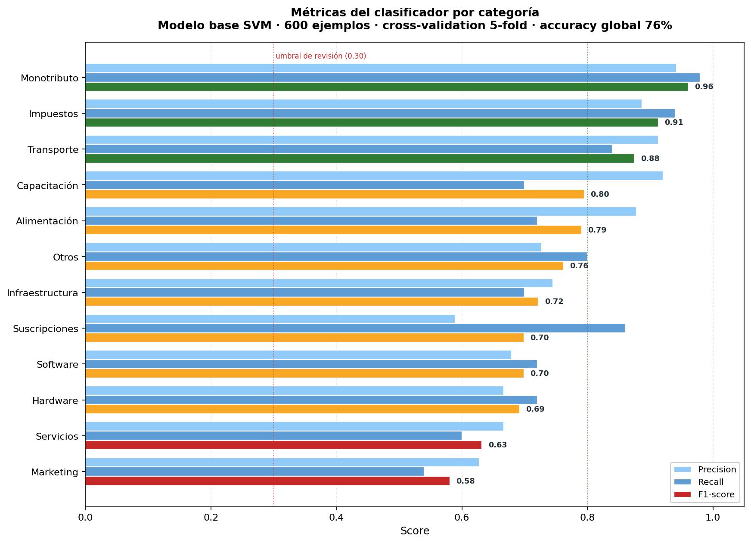
RESULTADOS MEDIDOS
Bloque 6 · 33:00
Desempeño del clasificador
76 %
exactitud global · meta: 70 %
Validación cruzada de 5 particiones sobre 600 ejemplos balanceados (50 por categoría).
MEJORES
Monotributo F1 0,96
Impuestos F1 0,91
Transporte F1 0,88
A MEJORAR
Marketing F1 0,58
Servicios F1 0,63
FreelanceControl · Defensa TFG · M. G. Joaquín
24

Slide 25
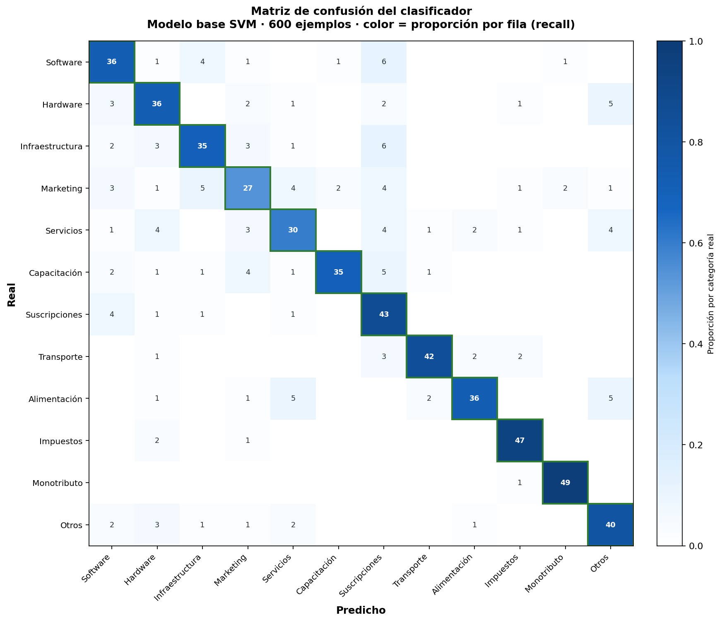
RESULTADOS MEDIDOS
Bloque 6 · 33:30
Dónde se confunde, y por qué
Cómo leerla
La diagonal son los aciertos: concentra la mayoría de los casos.
Las confusiones son coherentes: las categorías que se solapan comparten vocabulario.
«Diseño de logo» puede ser Marketing o Servicios. Honestamente, una persona también dudaría.
Por eso el umbral de revisión manual no es un parche: es parte del diseño.
FreelanceControl · Defensa TFG · M. G. Joaquín
25

Slide 26
TRABAJO FUTURO
Bloque 6 · 34:00
Tres líneas de continuidad
1
2
3
Facturación electrónica
Banca abierta
Ampliar el dataset
Integrar el sistema del organismo recaudador para emitir y conciliar comprobantes desde la propia aplicación.
Conciliación bancaria contra cuentas reales del usuario mediante interfaces de banca abierta, sin carga de archivos.
Incorporar datos reales de usuarios para levantar el desempeño de las categorías que hoy se confunden entre sí.
El sistema informa, proyecta y alerta. La decisión y el asesoramiento siguen siendo de un profesional y del propio usuario.
FreelanceControl · Defensa TFG · M. G. Joaquín
26

Slide 27
FreelanceControl
Gracias.
76 %
390
17
9
5
13
exactitud
pruebas
historias
bancos
detectores
pantallas
Marcos Gamaliel Joaquín · Legajo SOF02218 · Ingeniería de Software · Universidad Siglo 21

Slide 28
ANEXO · RESPALDO PARA PREGUNTAS
Los cinco detectores de auditoría
Gastos duplicados
Mismo monto y categoría dentro de una ventana de 3 días.
1
Anomalías estadísticas
Montos que se desvían del comportamiento histórico de la categoría en los últimos 6 meses.
2
Facturas vencidas o impagas
Plata que debería haber entrado y no entró. Cubre los estados PENDIENTE y VENCIDA.
3
Cuota de Monotributo sin registrar
Ausencia del pago de la cuota en el mes corriente, con tolerancia del 1 %.
4
Transferencias entre cuentas propias
Un movimiento entre cuentas del usuario contado como ingreso le inflaría la facturación acumulada, que es el número del que depende su categoría fiscal.
5
Idempotencia: cada condición tiene una huella estable (el registro que la originó). Una alerta que el usuario marcó como resuelta no se regenera en la corrida siguiente.
FreelanceControl · Defensa TFG · M. G. Joaquín
28

Slide 29
ANEXO · RESPALDO PARA PREGUNTAS
Análisis de costos
DESARROLLO
OPERATIVOS
$ 4.400.000
Licencias: $ 0
Un desarrollador full-stack junior · $1.100.000 mensuales · 4 meses.
Referencia: mercado de tecnología argentino 2026.
Todo el stack es software de código abierto: FastAPI, PostgreSQL, React, Scikit-learn, Prophet y ReportLab. El único servicio de pago es la inferencia externa, acotada por diseño a valores marginales.
Tipo de cambio de referencia: dólar vendedor del Banco de la Nación Argentina, junio de 2026 (USD 1 = $1.460). No se calcula retorno sobre la inversión: el prototipo no se orienta a una explotación comercial inmediata.
FreelanceControl · Defensa TFG · M. G. Joaquín
29

Slide 30
ANEXO · RESPALDO PARA PREGUNTAS
¿Dónde se maneja…?
Conexión a la base
database.py:38
Protección de rutas
dependencies.py:40
Hash de contraseñas
services/auth.py
Elección de algoritmo
ml_service.py:726
Modelo entrenado en BD
ml_service.py:711
Confianza del SVM
ml_service.py:830
Arranque en frío
prophet_service.py:179
Formatos de banco
csv_service.py:41
Transferencias propias
csv_service.py:738
Cadena de clasificación
ia_service.py:409
Creación de alertas
auditoria.py:59
Idempotencia de alertas
auditoria.py:77
Armado del PDF
reportes_service.py:535
Cálculo fiscal
monotributo_service.py:66
Token en el frontend
api.js:23
Rutas privadas
App.js:31
Desarrollo completo en defensa_final/02_ARQUITECTURA_Y_PATRONES.md · grep -rn "PATRÓN:" app frontend/src
FreelanceControl · Defensa TFG · M. G. Joaquín
30

